Slide 1
Пиратский pacman
Выполнил
Лунегов Никита Иванович
Сыктывкар, 2021 год

Slide 2
Цель: создать игру с несложным сюжетом и легкую для прохождения

Slide 3
Функционал приложения
Выбор уровня сложности при запуске
Обратный отсчет во время игры и подсчет очков
Возможность увидеть результат по истечению времени и начать игру заново

Slide 4
Используемые библиотеки
Pygame - позволяет создавать простые 2D игры

Slide 5
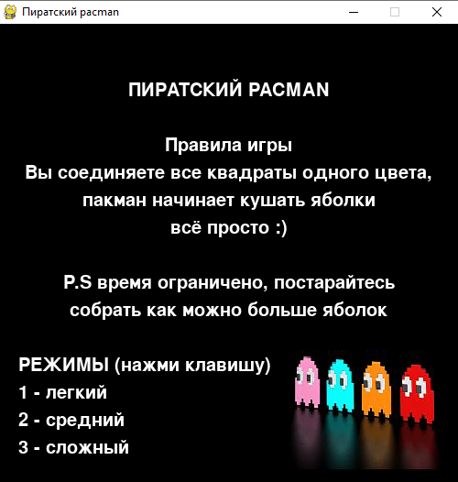
Стартовый экран

Slide 6
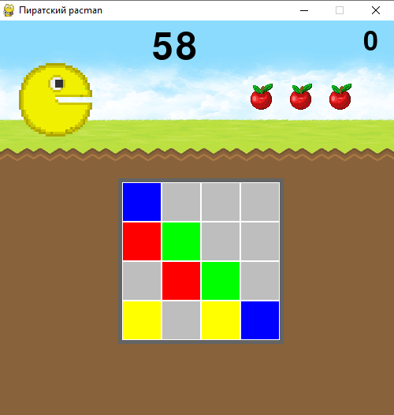
Основное окно

Slide 7
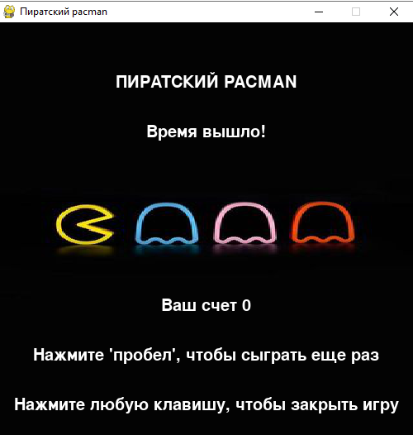
Экран окончания игры

